Slide 1
Новые виды рыб
ИСПОЛЬЗУЕМЫЕ В ПРИГОТОВЛЕНИИ ВТОРЫХ БЛЮД

Slide 2
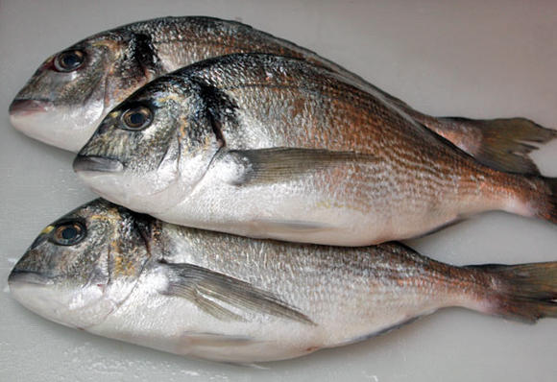
Дорада
Это рыба семейства карповых. Обитает в водоемах Южной части Европы и Юго-Восточной Азии.

Slide 3
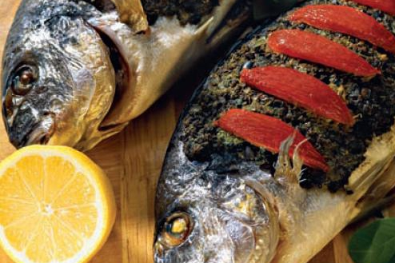
Блюда «Дорада в средиземноморском стиле с тапенадом»

Slide 4
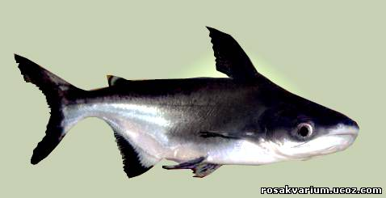
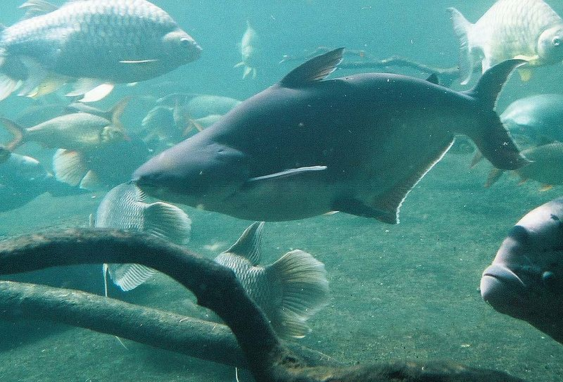
Пангасиус
Речная рыба семейства сомообразных. Выращивают в основном в Юго-Восточной Азии.

Slide 5
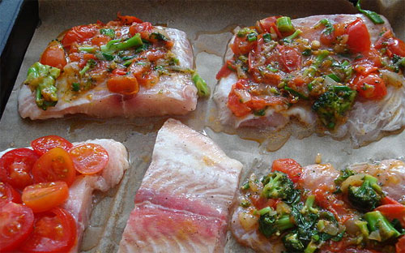
Пангасиус с помидорами брокколи

Slide 6
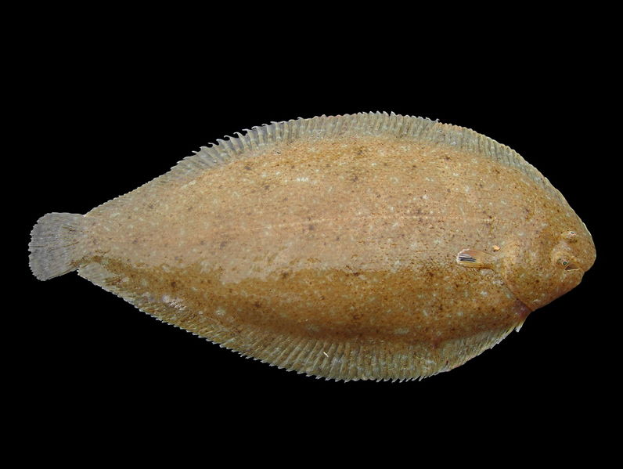
Морской язык
Относится к отряду камбаловых.. Живет в Черном, Азовском, Средиземном море и Атлантическом океане.

Slide 7
Рулет из морского языка

Slide 8
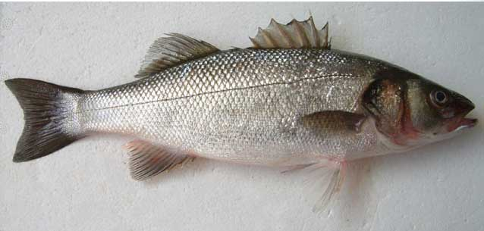
Сибас
Сибас. обитания рыбы - Атлантика от Марокко и Сенегала до Норвегии, Черное и Средиземное и моря.

Slide 9
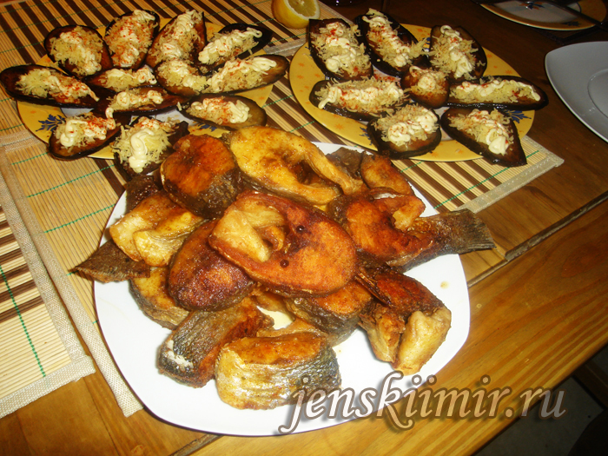
Жаренный сибас
маслом.

Slide 10
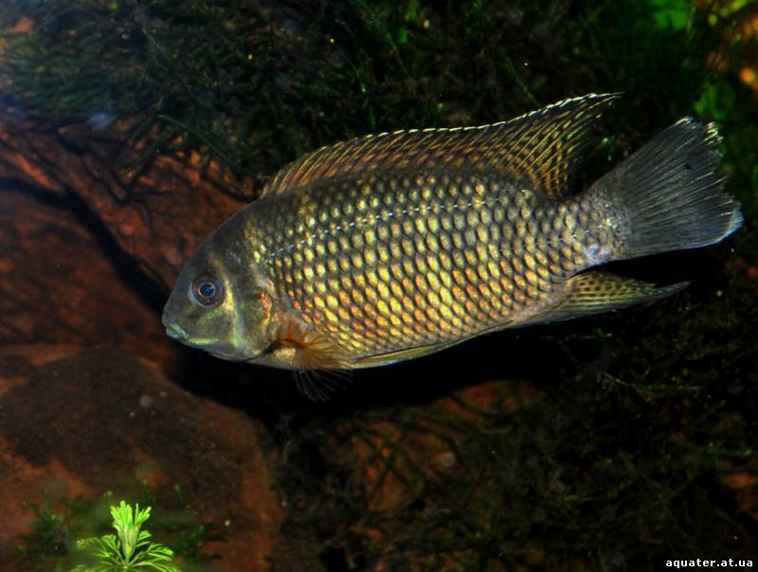
Тилапия
Отряд окунеобразные, семейство Цихловые. Живет в экваториальной зоне, тропического побережья Африки, Азии и Южной Америки.

Slide 11
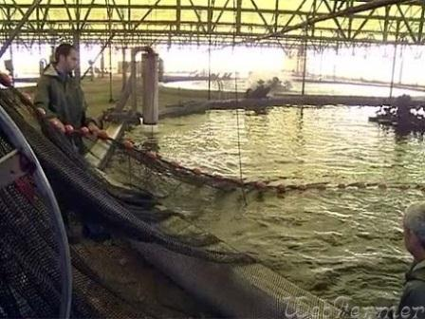
Разведение телапии –рыбоводческое хозяйство

Slide 12
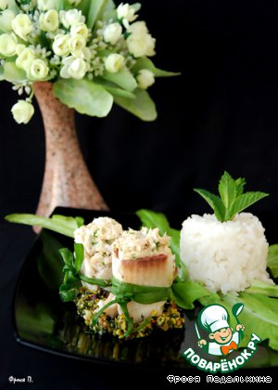
Тилапия с мятным песто

Slide 13
Лемонема
Морская рыба, относящаяся к отряду трескообразных. Она водится в северной части Тихого океана и в Южной акватории Охотского моря, порой встречается и у берегов Аляски.

Slide 14
Лемонема запеченная в вине

Slide 15
Спасибо за внимание!

